Slide 1
OpenCV를 활용한 증강/가상현실 구축
이준

Slide 2
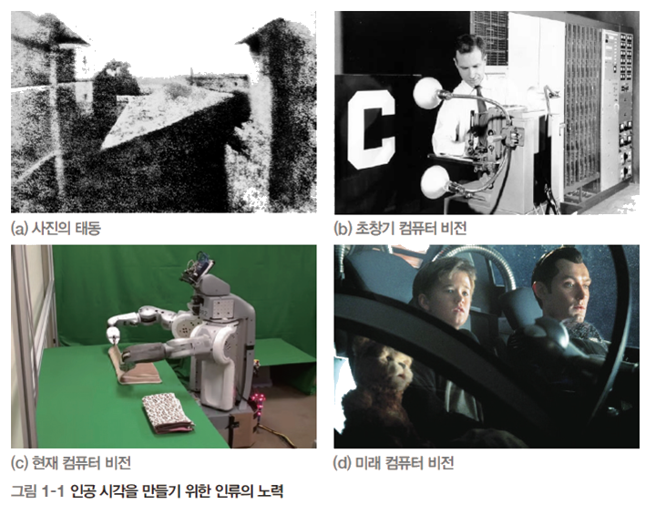
컴퓨터 비전이란?
오감 중에 시각은 가장 강력한 인지 기능
컴퓨터 비전은 컴퓨터를 이용하여 시각 기능을 갖는 기계 장치를 만드는 기술 분야

Slide 3
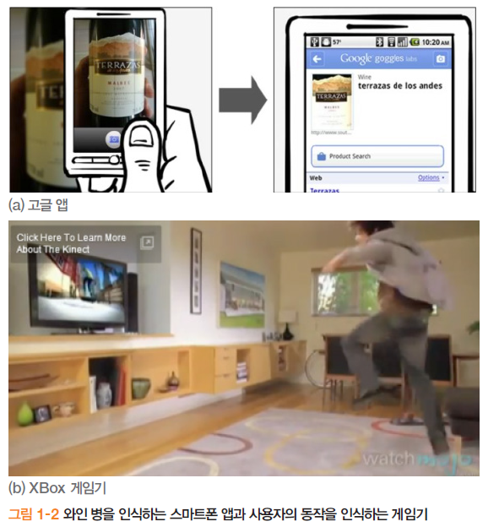
1.1 왜 컴퓨터 비전인가?
생활 속의 응용 예

Slide 4
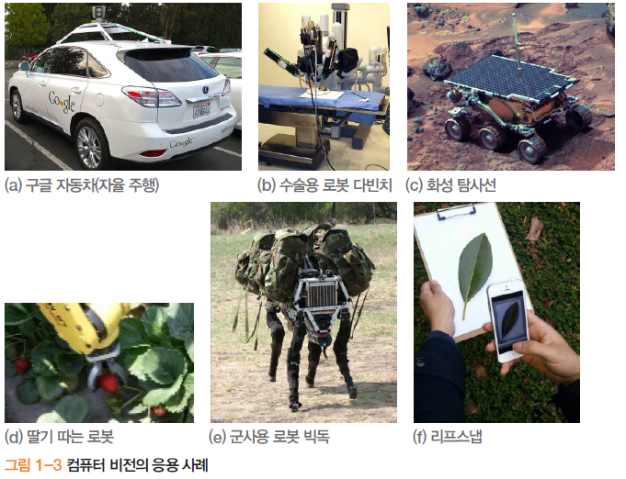
1.1 왜 컴퓨터 비전인가?
팽창하는 응용
오락, 교통, 보안, 산업, 계산 사진학, 의료, 과학, 농업, 군사, 모바일 등

Slide 5
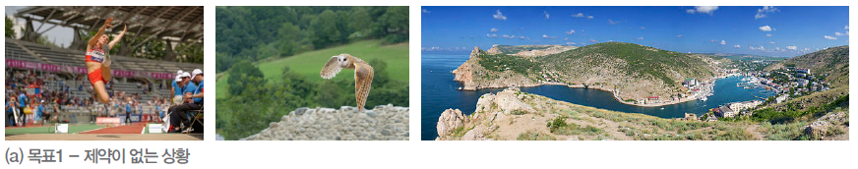
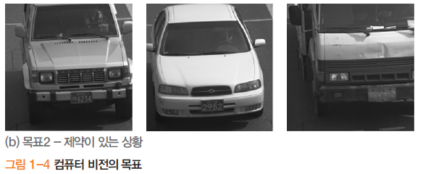
1.2.1 과학적 접근과 공학적 접근
목표 1 : 사람의 시각에 맞먹는 인공 시각을 만든다.
목표 2 : 한정된 범위에서 특정한 임무를 달성하는 인공 시각을 만든다.

Slide 6
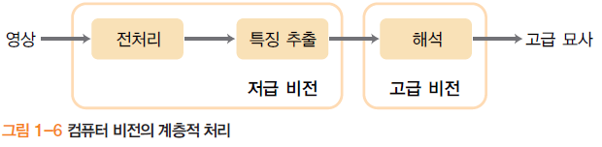
1.2.2 계층적 처리
전처리
주로 영상 처리
특징 추출
에지, 선분, 영역, 텍스처, 지역 특징 등을 검출하고 특징 벡터 추출
해석
응용에 따라 다양한 형태

Slide 7

우리의 목표?
EDITH를 만들어 보기! + VR용 게임도

Slide 8
OpenCV란?
증강현실에서 중요한 컴퓨터비전을 제공하는 오픈소스
마커, 사람의 얼굴 인식, 주위 사물 인식등에 관련된 컴퓨터 비전 기술들을 제공
여러분들이 마커를 사용화지 않는 독자적인 증강현실 혹은 가상현실 앱을 사용하려면 OpenCV를 사용해야함
OpenCV .NET을 사용하거나 C++ 버전을 DLL 랩핑 C#의 마샬링 기능을 사용하여 충분히 구현할 수 있지만… (대략 풀타임 3개월 프로젝트) 학과의 유료 애셋이 있으므로 활용 하자!
https://drive.google.com/file/d/1xwgqjE6nT3tsBOLyvHtC59OdcIIW-4Us/view?usp=sharing

Slide 9
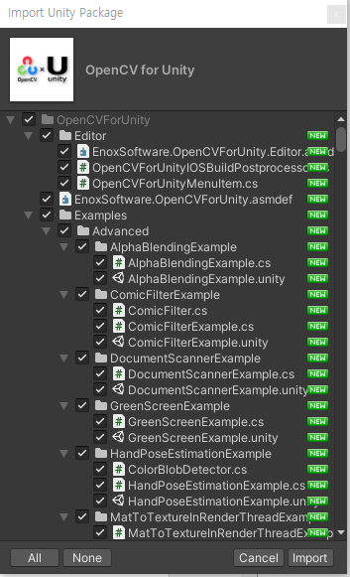
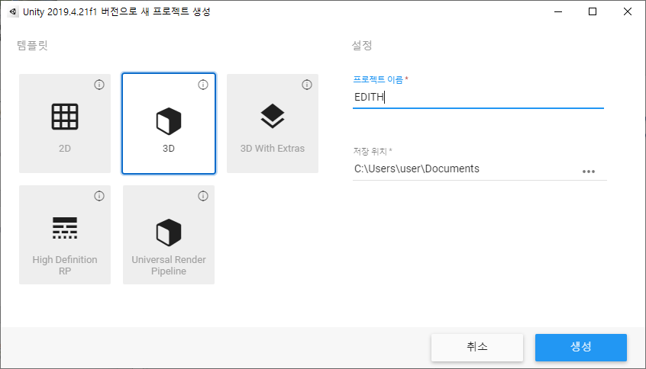
OpenCV 셋팅하기
유니티 새프로젝트 생성 (EDITH)
이전장에서 다운로드 받은 패키지 파일 임포트!

Slide 10
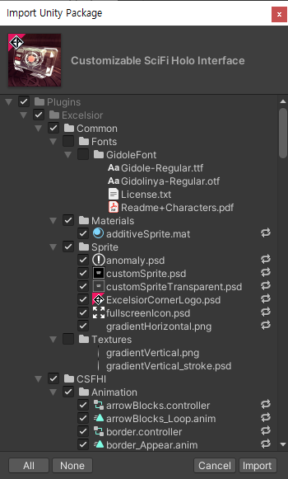
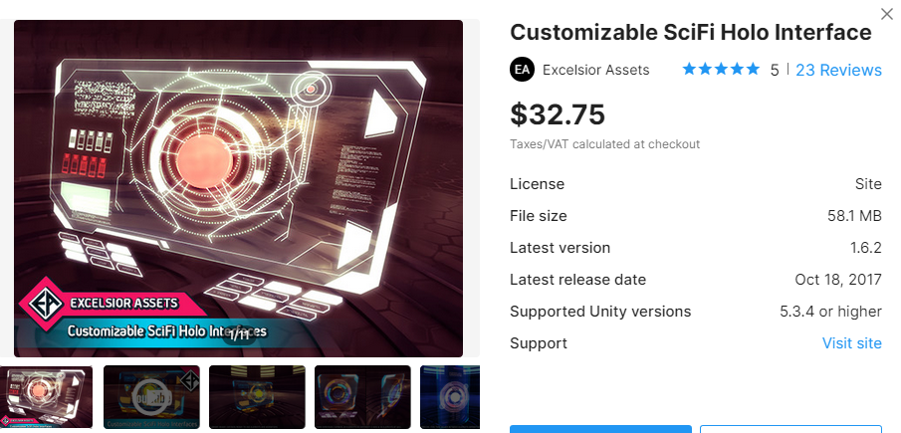
OpenCV 셋팅하기
홀로 UI 임포트하기
https://drive.google.com/file/d/1rG-VS7Lf_6Ek4eYlE6bQwUoA5gAzoRnZ/view?usp=sharing

Slide 11
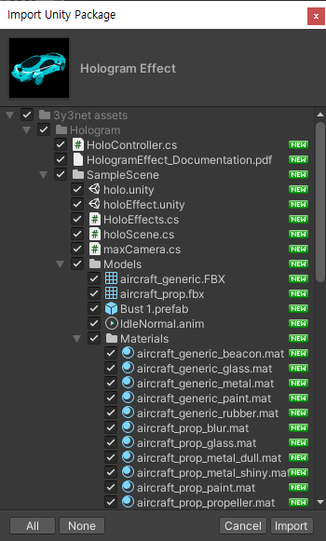
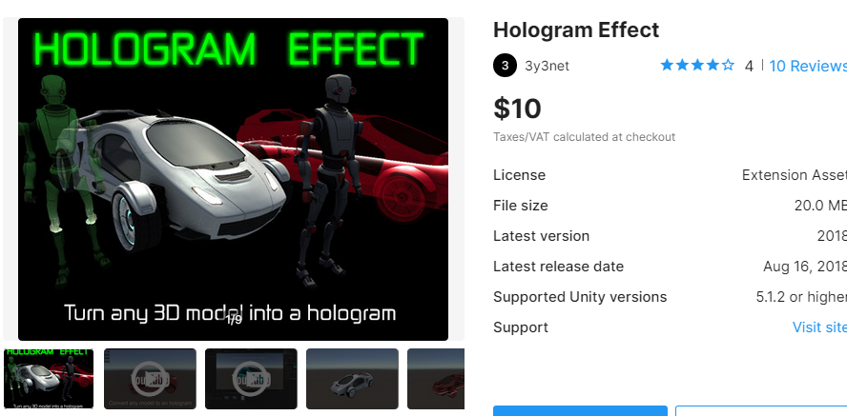
OpenCV 셋팅하기
홀로 그램 이펙트 생성 애셋 임포트하기
https://drive.google.com/file/d/1rcxphywVUUsA0qB9t38f4uuCrlvB4bjo/view?usp=sharing

Slide 12
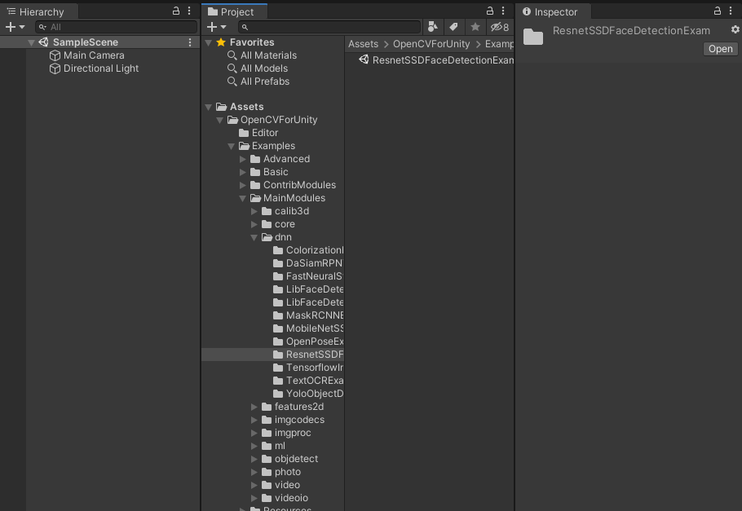
OpenCV 셋팅하기
ResnetSSDFaceDetectionExample 씬 선택하기
DNN 중 유명한 Resnet을 사용한 얼굴 검출 샘플임

Slide 13
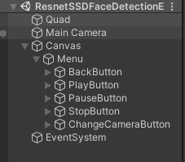
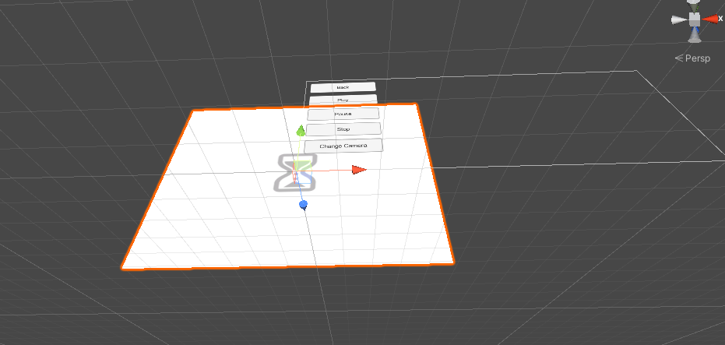
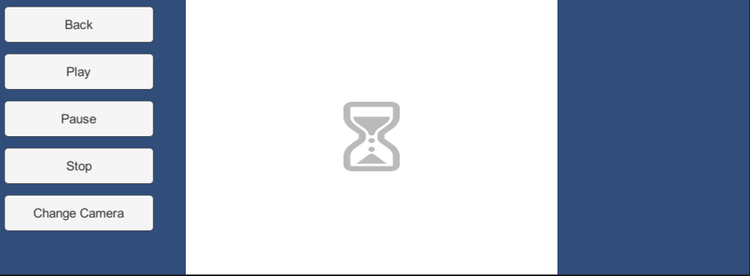
OpenCV 셋팅하기
씬구성 확인
매우 심플하게 Quad 와 UI로 구성됨
Quad 에 딥러닝을 적용한 얼굴 인식 모듈이 들어가 있음

Slide 14
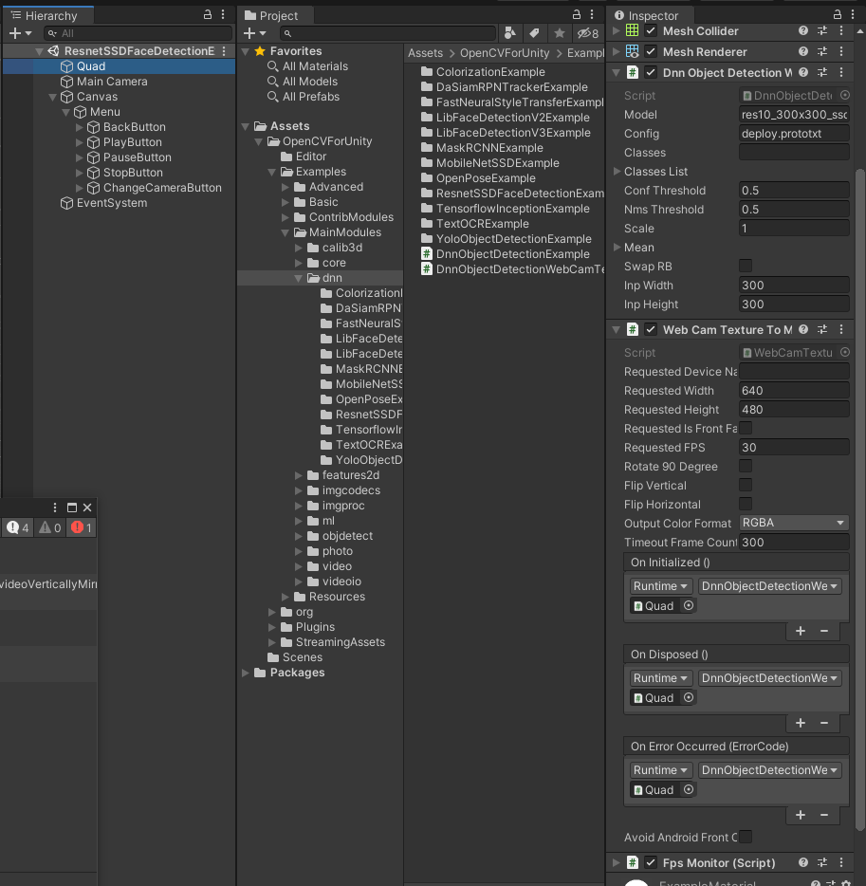
OpenCV 셋팅하기
DNNObjectDetectionWebcamTest
딥러닝을 이미 수행한 (얼굴) 인식을 수행하는 실행 코드
WebCamTextureToModel
웹캠 정보를 텍스처로 실시간으로 받아서, 얼굴인식이 되는 경우 정보를 실시간으로 시각화
Fps Mornitor
FPS 측정기

Slide 15
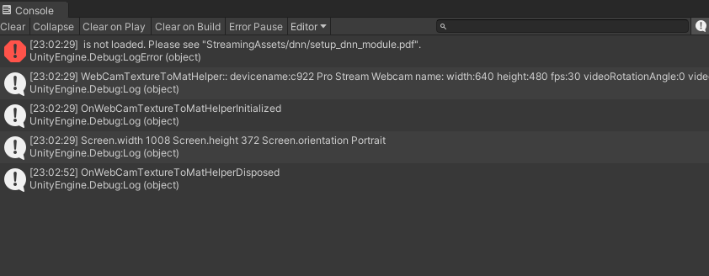
OpenCV 셋팅하기
하지만 실행하면 에러가 남!
딥러닝 데이터 셋을 설정 해 줘야함

Slide 16
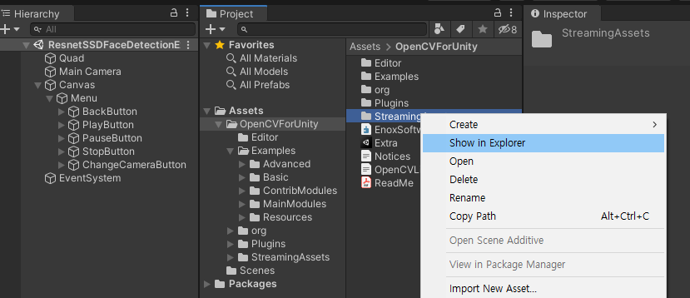
OpenCV 셋팅하기
OpenCVForUnity-StreamingAssets 폴더를 선택후
Show In Explorer 선택!

Slide 17
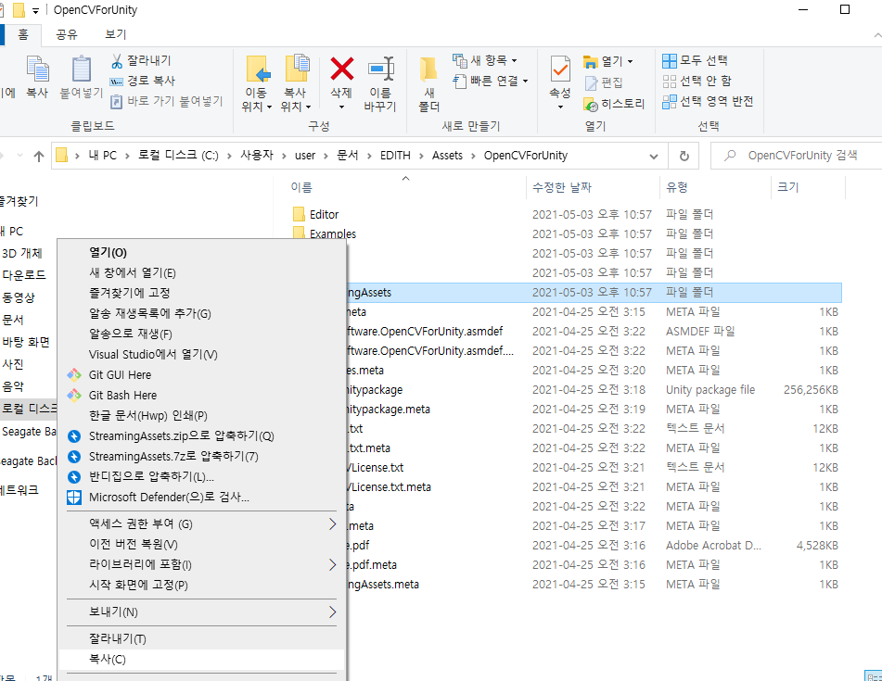
OpenCV 셋팅하기
StreamingAsset 폴더 복사

Slide 18
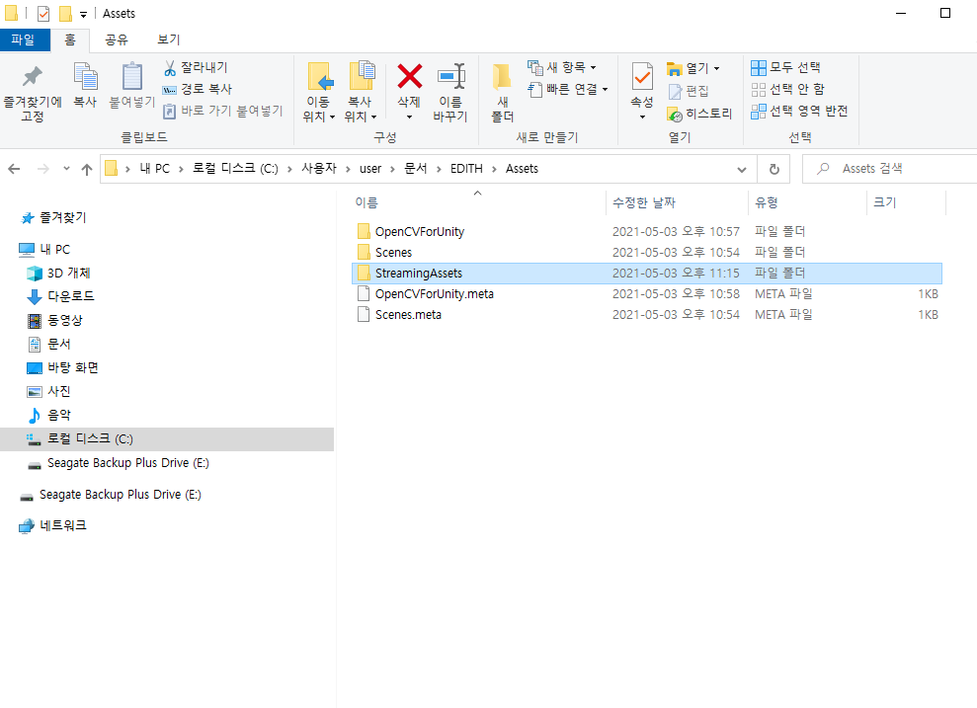
OpenCV 셋팅하기
상위폴더인 Assets에 붙여넣기

Slide 19
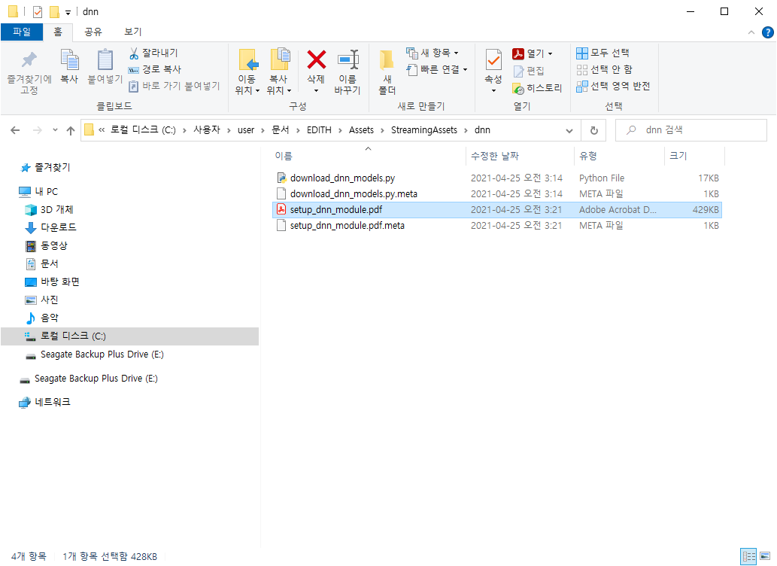
OpenCV 셋팅하기
이제 Assets\StreamingAssets\DNN에 들어가기
다음의 PDF를 참고해야함..

Slide 20
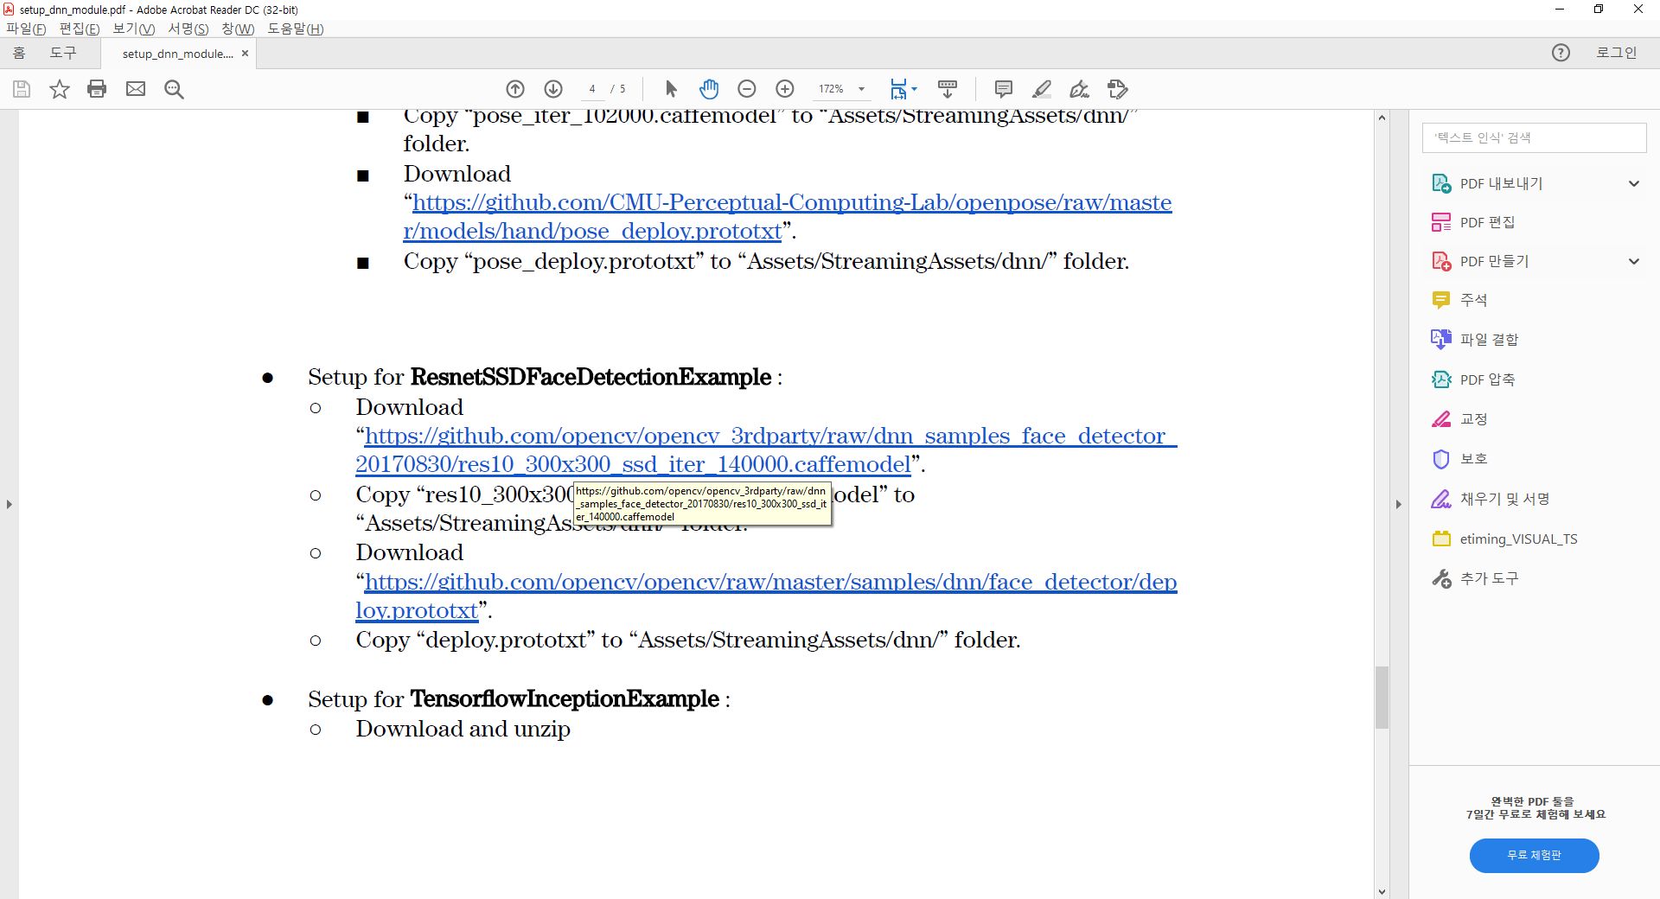
OpenCV 셋팅하기
아래의 얼굴인식을 위해 미리 학습된 모델을 다운로드 받아서 DNN 폴더에 저장해야함! (다음의 링크 클릭)
https://github.com/opencv/opencv_3rdparty/raw/dnn_samples_face_detector_20170830/res10_300x300_ssd_iter_140000.caffemodel

Slide 21
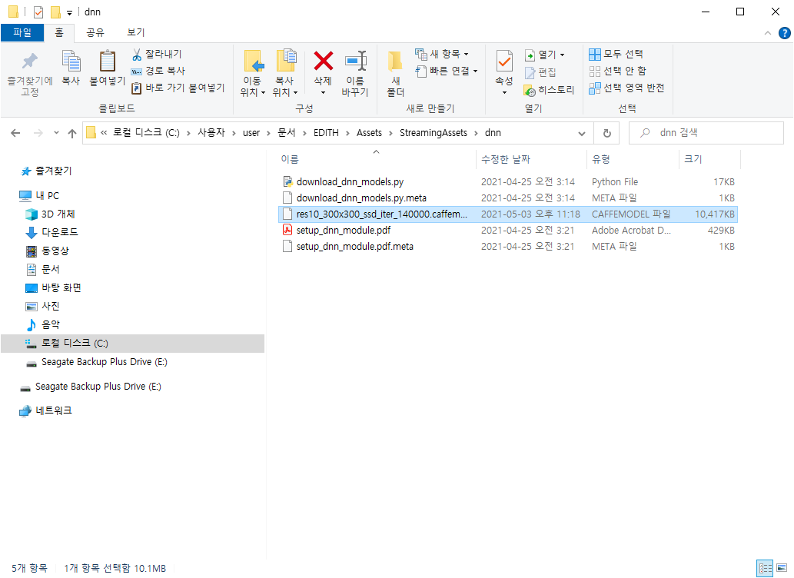
OpenCV 셋팅하기
저장 경로 잘 확인할것

Slide 22
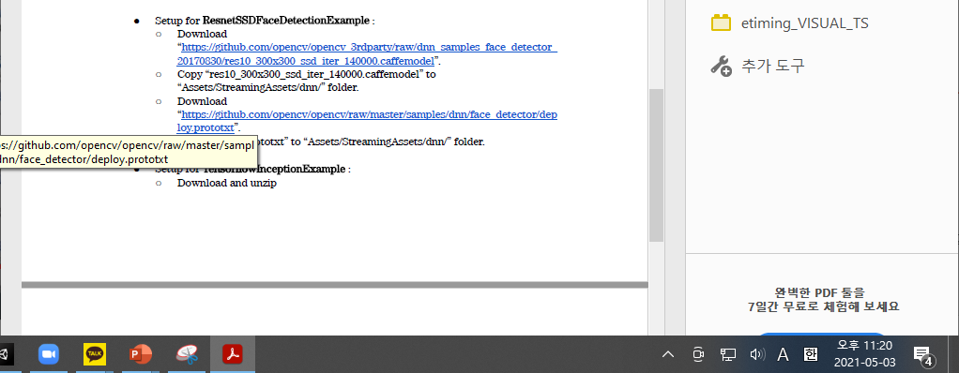
OpenCV 셋팅하기
딥러닝 데이터에 필요한 라벨 데이터가 필요함 다음의 텍스트를 저장해야함
https://github.com/opencv/opencv/raw/master/samples/dnn/face_detector/deploy.prototxt

Slide 23
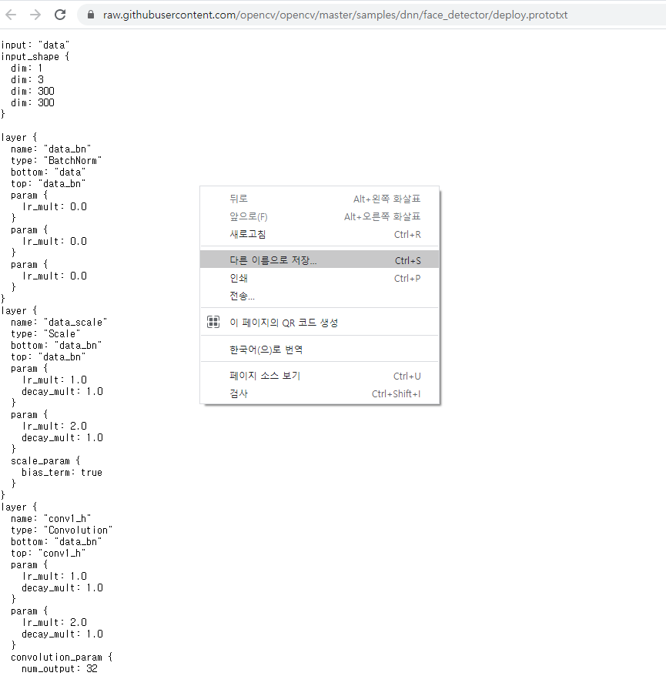
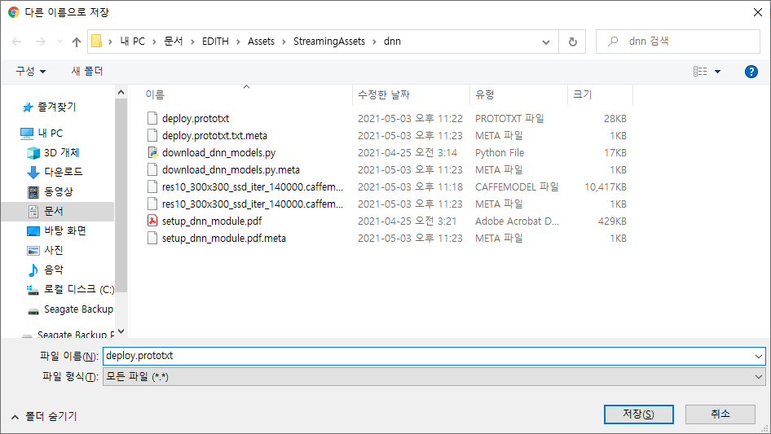
OpenCV 셋팅하기
주의 : 이름이 deploy.prototxt 여야함!

Slide 24
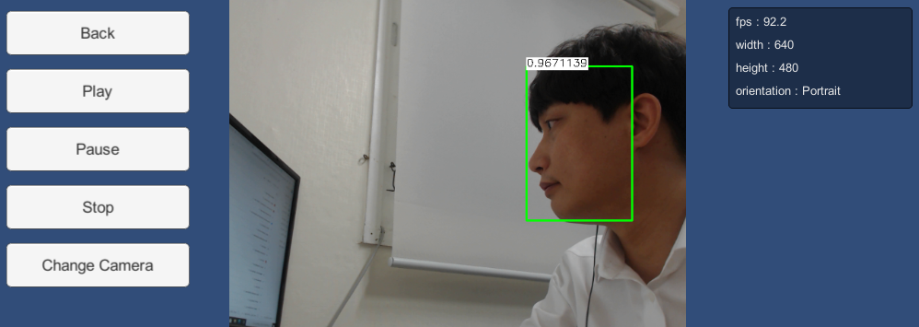

OpenCV 셋팅하기
결과 테스트하기! 인식이 매우 잘됨!

Slide 25
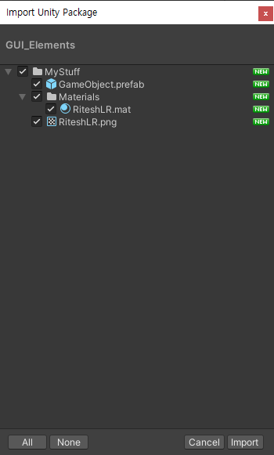
OpenCV 셋팅하기
이제 얼굴이 인식이 되면 누군지를 판단하는 EDITH 스타일의 UI를 만들어 보자!
다음의 구글 드라이브에서 패키지 다운로드후 임포트하기
https://drive.google.com/file/d/1Ov5wYTZbUmGg9f1OO_v6xqHXK4QChAMX/view?usp=sharing

Slide 26
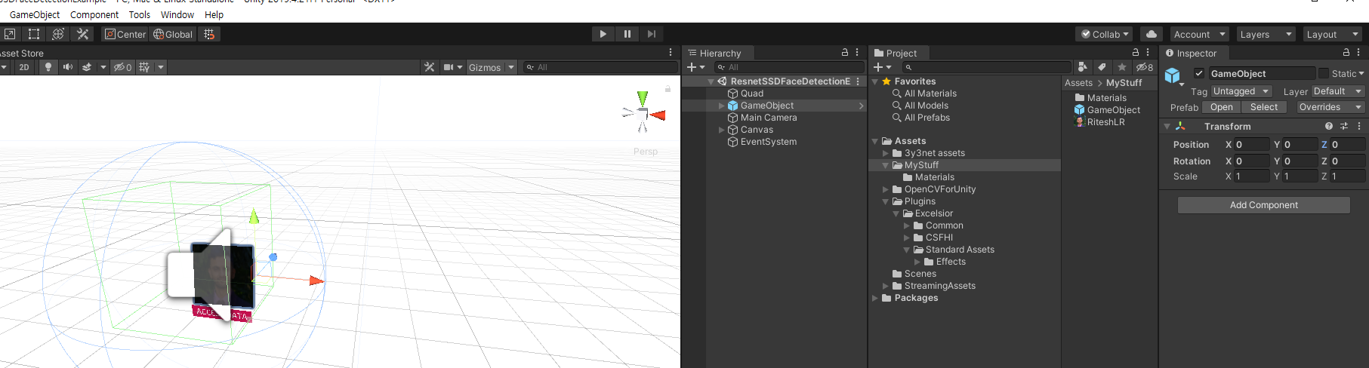
OpenCV 셋팅하기
MyStuff 에 GameObject 확인하기 (외국인 아저씨 프로필이 보임-Thanks to RiteshLR) ( 좌표계 0, 0, 0 주의)

Slide 27
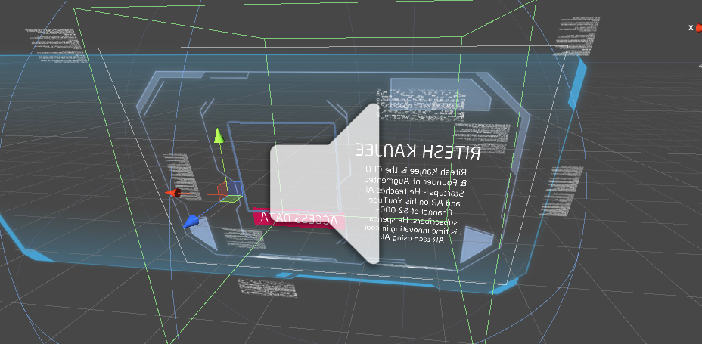
OpenCV 셋팅하기
카메라 뷰를 뒤로 돌아가면 UI 이미지가 제대로 된것을 볼 수 있음

Slide 28
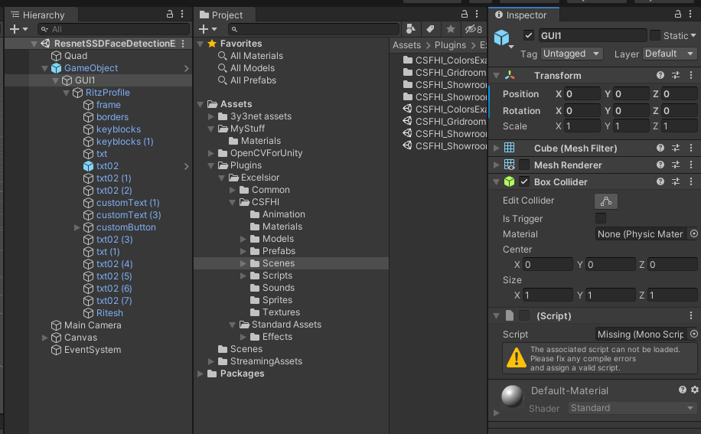
OpenCV 셋팅하기
GameObject의 자식인 GUI1의 위치는0, 0, 0으로 조정해야함

Slide 29
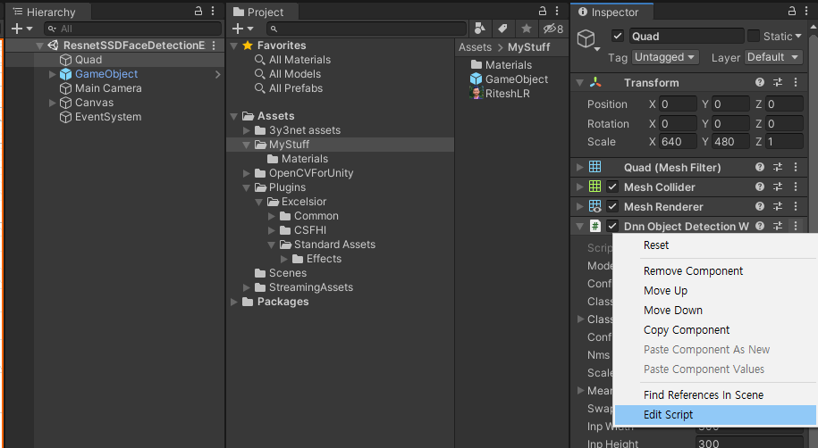
OpenCV 셋팅하기
이제 OpenCV 부분에서 녹색 상자 대신 Holo UI로 대체하기!
DNNObjectDetectionWebcamTest 편집하기!

Slide 30
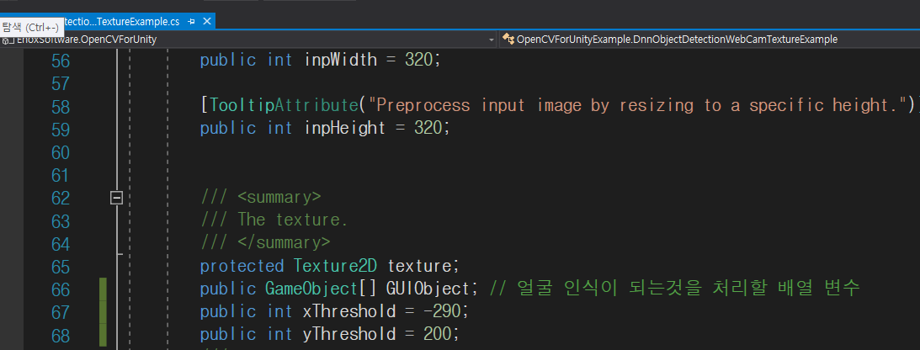
OpenCV 셋팅하기
65번째 라인 변수중에 GUI 변수들 생성
GUIObject – 홀로 GUI 배열 변수
x, y Threshold – 위치값 지정 값 (추후 에디터에서 약간 수정)

Slide 31
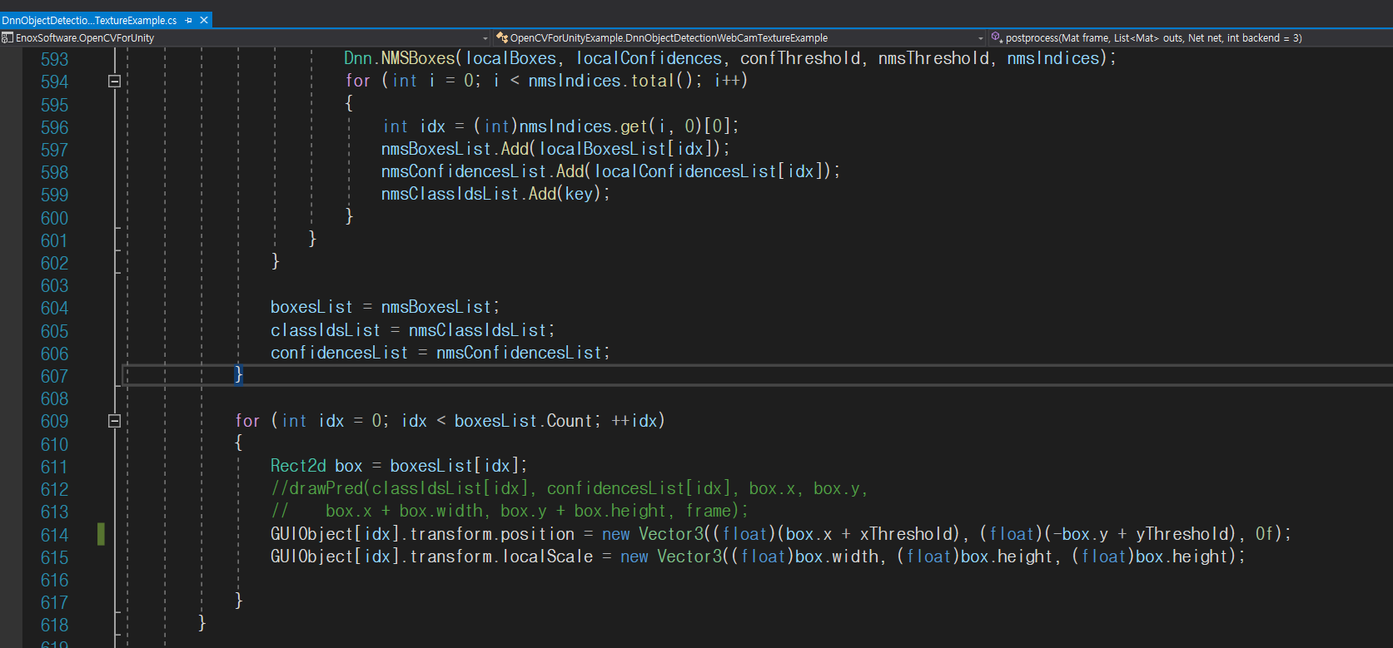
OpenCV 셋팅하기
우리가 추가할 함수는 postprocess 함수임
인식후 녹색 박스등을 그리는 작업을 하는 함수
여기의 마지막 루프 부분에서 drawPred 는 주석 처리
그후 위치와 스케일 값을 설정 해주는 코드를 추가해야함

Slide 32
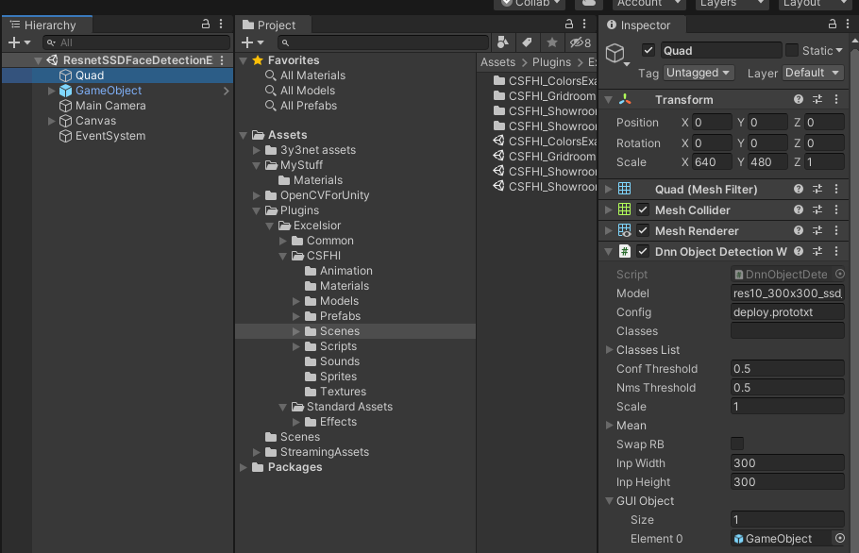
OpenCV 셋팅하기
유니티로 돌아가서, 이제 인스펙터에서 GUIObject 를 1로 설정, 해당 변수 값은 GameObject로 설정

Slide 33
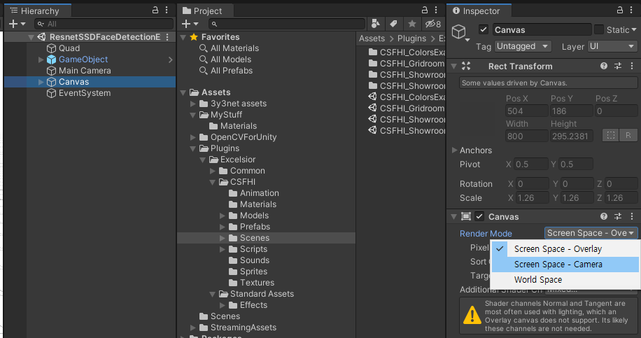
OpenCV 셋팅하기
캔버스의 렌더 모드를 Screen Space - Camera로 변경

Slide 34
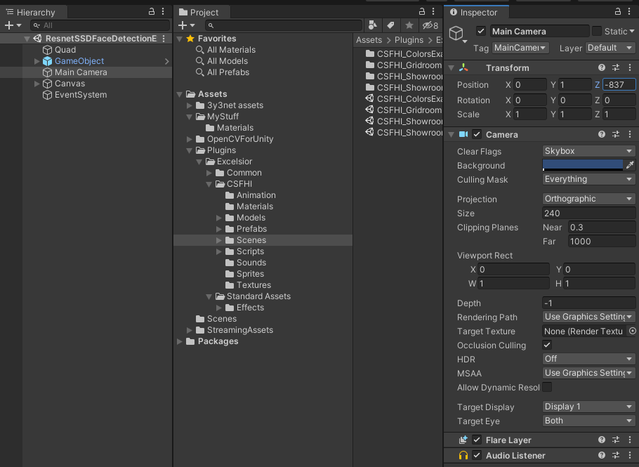
OpenCV 셋팅하기
메인 카메라의 Z 위치를
다음과 같이 변경(-837)

Slide 35
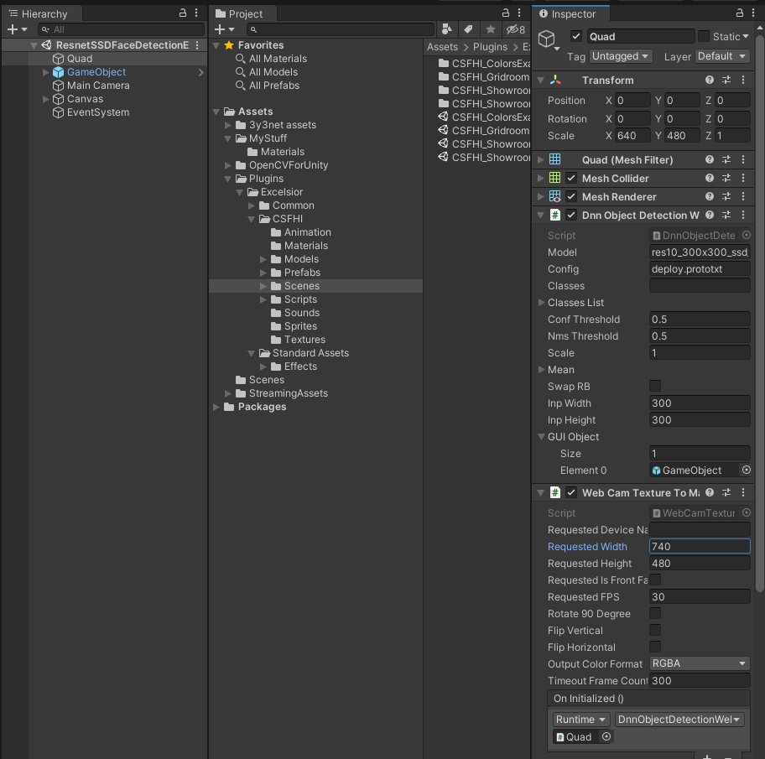
OpenCV 셋팅하기
마지막으로 Quad에서 WebCamTexture
부분에서 Width를 740으로 변경

Slide 36
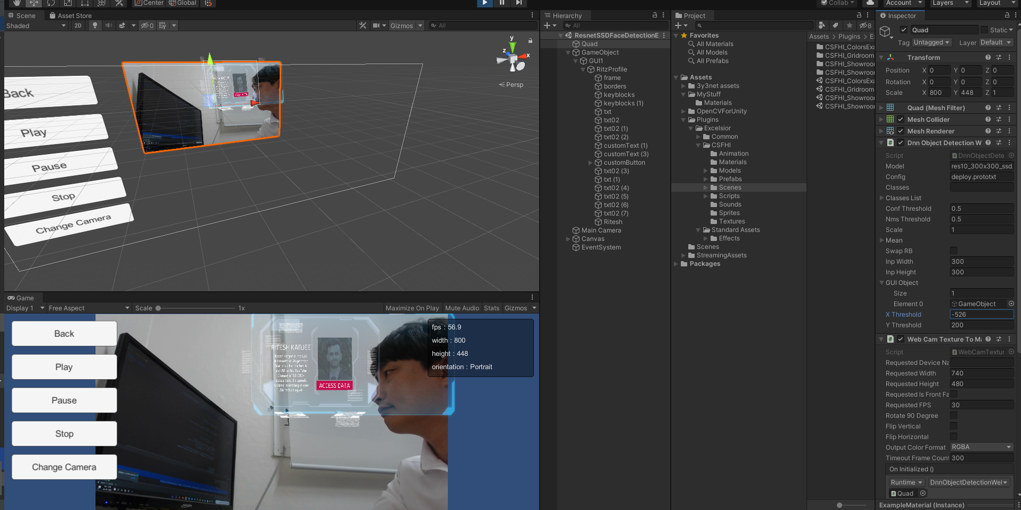
OpenCV 셋팅하기

